Slide 1

Přemyslovci - Boleslav I.
Tematická oblast | Přemyslovci
Datum vytvoření | 27.10.2012
Ročník | První
Stručný obsah | Boleslav I. centralizoval moc v Čechách
Způsob využití | Výklad nové látky, opakování
Autor | Dana Rambousková
Kód | VY_32_INOVACE_18_DRAM17
Gymnázium a Jazyková škola s právem státní jazykové zkoušky Zlín

Slide 2
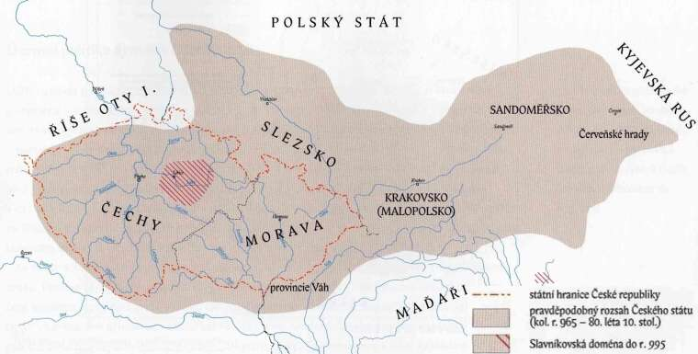
Čechy v 10. století za Boleslava I. a II.
http://www.vite-to.wbs.cz/Historie.html

Slide 3
Boleslav I. Ukrutný
Narodil se r. 915 Vratislavovi a Drahomíře.
Jeho manželka se možná jmenovala Biagota.
Nástupcem na stolci se stal syn Boleslav II. Pobožný.
Syn Strachkvas žil jako mnich v Řezně a přijal jméno Kristián.
Dcera Doubrava se provdala roku 965 za polského knížete Měška z rodu Piastovců.
Dcera Mlada se stala abatyší kláštera sv. Jiří na Pražském hradě
Boleslav I. zemřel 15. července roku 972.

Slide 4
Domácí politika
Boleslav I. byl energický a úspěšný český kníže.
Budoval tzv. hradskou soustavu = vlastní přemyslovská hradiště - Děčín, Žatec, Kouřim,… (http://leccos.com/index.php/clanky/hradska-soustava), kam dosazoval sobě oddané správce (zajišťovali služby pro knížete, mír v oblasti, výběr daní, soudili,...).
Upevnil moc Přemyslovců ve středních Čechách a později k Českému knížectví připojil Slezsko, Krakovsko a Moravu.

Slide 5
Samostatná práce žáků
Je Boleslav I. posuzován více jako bratrovrah, nebo jako schopný panovník?
Boleslavova dcera Mlada prokázala významné diplomatické nadání. Čím?
Dokdy v Polsku vládli Piastovci a jak se jmenoval 1. polský král?

Slide 6
Denáry
Boleslav I. nechal razit první české stříbrné mince denáry.
http://www.lovecpokladu.cz/home/historie-minci-denary-690
Boleslav zlepšil svou finanční situaci také tím, že ovládl obchodní cesty procházející přes jeho současné državy ze západní Evropy na východ do Vratislavi, Krakova a dále do Kyjeva.

Slide 7
Samostatná práce žáků
Boleslav I. nechal razit stříbrné mince. Ale kde se u nás těžilo stříbro?
Jakými penězi se v této době platilo v okolních zemích?

Slide 8
Přenesení ostatků sv. Václava
Přenesení Václavových ostatků z Boleslavi na Pražský hrad se podle legend uskutečnilo 4. března 938, tři roky po Václavově smrti. Václav byl pochován v rotundě sv. Víta po pravé straně oltáře Dvanácti apoštolů pravděpodobně poté, co byla stavba nového pražského chrámu dokončena. Boleslav tak vlastně rozhodl o Václavově budoucím svatořečení.

Slide 9
Zahraniční politika
Po smrti Jindřicha Ptáčníka se moci ujal jeho syn
Ota I., vévoda saský, východofranský král a první císař
Svaté říše římské.
Boleslav I. odmítl platit Sasům tribut. Výsledkem byla válka, v níž byli Sasové na hlavu poraženi r. 936. Spory s Otou I. trvaly 14 let.
V červenci 950 vytáhl Ota se svým vojskem z Durynska do Čech, ale přerušil bitvu a s Boleslavem jednal o míru. Boleslav slíbil odvádět tribut a pomoct Říši v případných vojenských akcích. Roku 955 společně porazili Maďary na řece Lechu u Augsburgu. Boleslav se sice stal respektovaným sousedem, ale české země zůstaly až do r. 1806 pod vlivem Svaté říše římské.

Slide 10
Opakování
Vysvětlete pojem hradská soustava. Pomocí internetu vyhledejte některé hradiště, které bylo součástí této soustavy.
Porovnejte způsob vlády Václava a Boleslava I.
Odkud přišli Maďaři do Podunají a jaké byly jejich další osudy po porážce jejich vojsk nedaleko jihoněmeckého Augsburgu r. 955?

Slide 11
ZDROJE
http://www.google.cz/search?q=%C4%8Cechy+v+10.+stolet%C3%AD&tbm=isch&tbo=u&source=univ&sa=X&ei=VIjZUeuOFcjKswbm_oGgDw&ved=0CEMQsAQ&biw=1295&bih=63
http://www.vite-to.wbs.cz/Historie.html
http://www.lovecpokladu.cz/home/historie-minci-denary-690
Beneš,Z.: Dějiny středověku, nakl. Práce 2001
Beneš,Z. – Petráň,J.: České dějiny 1, nakladatelství Práce 1997

